Slide 1
Smart Market
Эванти

Slide 2
Кто мы
«Эванти» разрабатывает программное обеспечение для телекоммуникационного рынка.
Компания выделилась из холдинга «Радуга Интернет» - крупнейшего в России провайдера ассиметричного спутникового интернета.
В 2011 г. компания получила грант Фонда «Сколково». В качестве резидентов Фонда мы освобождены от уплаты практически всех видов налогов.
Notes:
Краткое описание компании и проекта

Slide 3
В чем состоит проблема?
Наши основные клиенты – это операторы сетей передачи данных, которые постоянно сталкиваются с проблемой непрерывно растущего потребления трафика своими абонентами.
2 варианта решения:
Инвестировать в инфраструктуру;
Развивать более продуманные способы распределения трафика между пользователями.
Notes:
This question urgently needs answering.
People want more and more internet traffic. Every day there is a new forecast on traffic growth rate, each one higher than the previous.
Most of all, it hurts wireless providers – cellular, WAN, satellite.
The providers have these two options, one of them is very expensive, sometimes, impossibly expensive, while the other is very complicated and it takes months or years for the global industry to come up with new solution, that could improve current situation by 1-2%.

Slide 4
Smart Market
Smart Market – это система управления каналом коллективного доступа к сети интернет.
Эффективность Smart Market основана на двух принципах:
Использование алгоритмов, применяющих методы поведенческой экономики и теории игр. Новые алгоритмы позволяют значительно повысить доходы оператора и удовлетворенность пользователей интернета.
Построение с клиентами отношений нового типа. Вместо того, чтобы распределять пропускную способность по уравнительному принципу, мы создаем в канале рыночную ситуацию аукционного типа, где каждый абонент может сам выбрать уровень качества и стоимость услуг.
Notes:
Функциональность.
Ключевые свойства продукта, его конкурентные преимущества

Slide 5
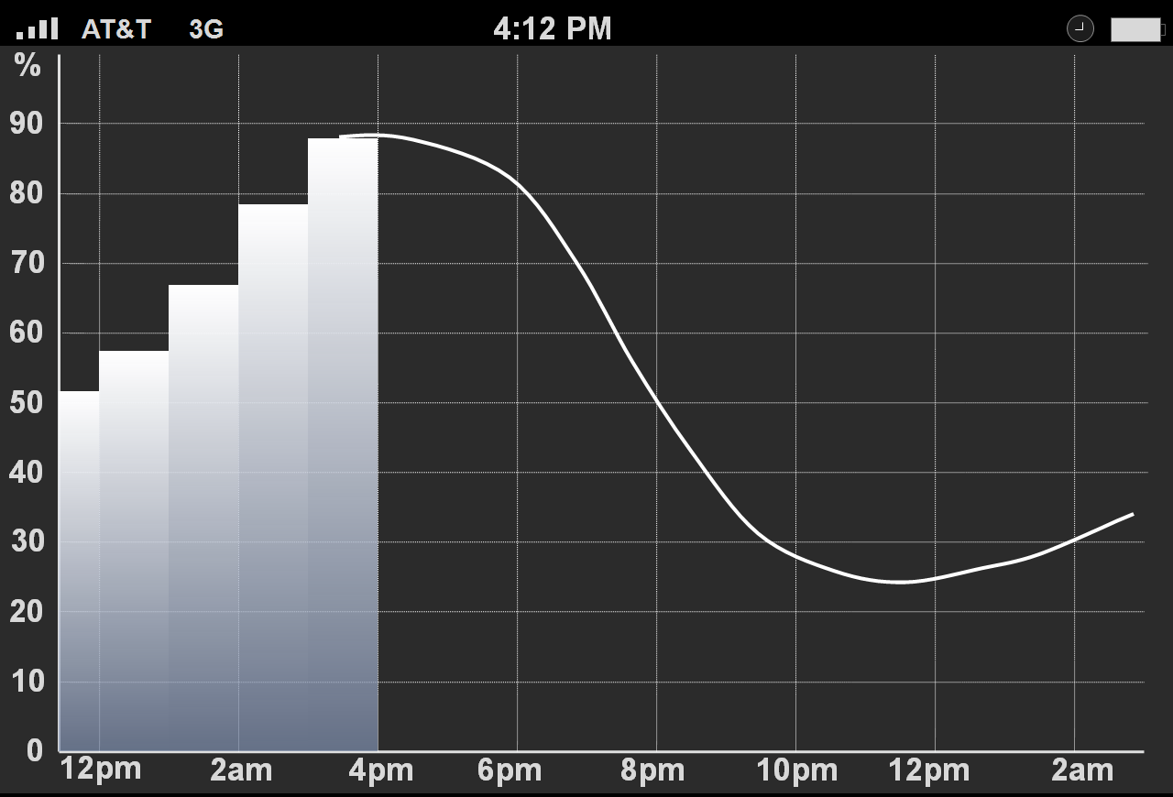
Два шага навстречу клиенту
Шаг 1. Информируйте клиента.
Сообщите, насколько велика загрузка канала в данный момент и каков прогноз на ближайшие несколько часов.
Шаг 2. Допустите клиента к управлению.
Позвольте ему решать:
Какую скорость он хочет получить и
Какую цену готов заплатить.
Notes:
Функциональность.
Ключевые свойства продукта, его конкурентные преимущества

Slide 6
Суть технологии
Суть технологии - в нахождении оптимального баланса между свободной полосой в канале, моделями потребления трафика и запрошенным пользователями соотношением цена/качество.
В экспериментальной экономике такая технология называется ‘smart market’
Notes:
So you are making an auction between users, but it’s not that simple. The core of the technology is to find the right balance between available capacity and the price. Users’ consumption patterns differ, depending on what they are doing, so every moment you have to find an way to squeeze all their demands and put forward a reasonable price to each of them.
In experimental economy it is called smart-auction, an it is widely used in organizing complicated B2B markets but as far as we know, there are no end-user applications of that type.

Slide 7
В чем преимущества для оператора?
Повышается число удовлетворенных и лояльных клиентов за счет того, что оператор всегда действует в соответствии с их с ожиданиями. Фактически оператор создает эти ожидания.
Повышается доход от использования канала – в ситуации аукциона средняя цена трафика может в два раза превышать нормальную, увеличение дохода за сутки составляет 15-25%.
И еще одно дополнительное преимущество…
Notes:
Функциональность.
Ключевые свойства продукта, его конкурентные преимущества

Slide 8
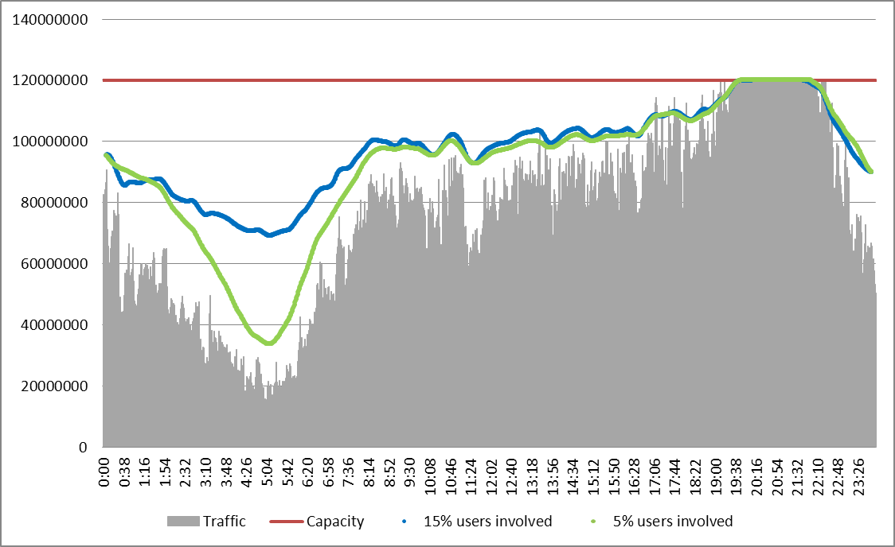
Дополнительное преимущество
Решение Smart Market создает эффект отложенного потребления, благодаря чему загрузка канала распределяется более равномерно по времени. Оператор продает больше трафика, не увеличивая пропускную способность канала.
Notes:
Функциональность.
Ключевые свойства продукта, его конкурентные преимущества

Slide 9
Достижения
3 года теоретических исследований и больше 100 лабораторных экспериментов;
Решение протестировано на абонентской базе крупнейшего в России провайдера спутникового интернета - «Радуга Интернет» (более 120 000 пользователей). В настоящий момент заключены договоры на коммерческое использование Smart Market в сетях двух российских спутниковых операторов;
К 2013 году будет подготовлено и протестировано решение для использования в сетях сотовых операторов.
Notes:
We have 3 years of theoretical studies and more than 100 laboratory experiments
We have software, optimized for satellite internet, and we implemented our solution with the largest satellite provider in Russia – Raduga Internet. Yes, we are a spinoff from Raduga internet.
Now we’ve got these excellent results and we are ready to implement it full-scale on any satellite operator.
But it will take us about a year to prepare and test a solution for 3G/LTE. This is what we need money for.

Slide 10
Что мы ищем
Сотрудничество:
Сотовых операторов, заинтересованных в тестировании нашего решения.
Профессионалов в области телекоммуникационного рынка в качестве участников проекта и членов Совета Директоров;
Инвестиции:
2-2,5 млн. долларов в разработку и тестирование решения для сотовых операторов,
2,5-3 млн. долларов в продвижение и пробное внедрение решения.
Notes:
Lots of companies try to solve the channel load balancing problem.
Similar solutions were suggested (Microsoft, Ericsson, etc.) when real-time pricing was but a dream.
Almost all parts of Evanti solution are used around the world separately. However, no company, as far as we (and our consultants see) has made a universal, dynamic, smart-auction solution yet.

Slide 11
Наши конкуренты
Операторы и производители сетевых решений ведут аналогичные Эванти исследования.
Похожие технологии обсуждались (в публикациях) исследовательскими центрами Microsoft, Ericsson и Cisco.
Однако именно мы впервые применили методы поведенческой экономики и теории игр к чисто технологической проблеме.
Наши исследования и эксперименты оставляют конкурентов далеко позади. Мы не ожидаем появления аналогичного решения в течение ближайших 2-3 лет (минимальное время для разработки и полноценного тестирования соответствующих научных решений).
Notes:
Lots of companies try to solve the channel load balancing problem.
Similar solutions were suggested (Microsoft, Ericsson, etc.) when real-time pricing was but a dream.
Almost all parts of Evanti solution are used around the world separately. However, no company, as far as we (and our consultants see) has made a universal, dynamic, smart-auction solution yet.

Slide 12
Как мы продаем
Основной способ коммерциализации технологии – продажа решения операторам сетей передачи данных.
Средняя цена решения аналогичного функционала составляет 1,5-1,8 млн. долл. США.
Со второго года эксплуатации взимается 20% плата за поддержку.
У нас в планах продать 1-2 проекта в 2012 году, а по завершении разработки решения для сотовых операторов, продавать не менее 4 проектов в год.

Slide 13
Контакты
Калмыков Александр Юрьевич, основатель и Генеральный директор
+7(495)790-87-64
info@evanti.ru
SmartMarketWorks.com

